Slide 1

webcamp.com.ua
JAVA Starter
Машинная математика. Системы счисления.

Slide 2

JAVA Starter
Машинная математика. Системы счисления.
webcamp.com.ua

Slide 3

Бит
Bit
webcamp.com.ua

Slide 4

Состояния бита
State of bit
Не горит
Горит в пол накала
Горит в полный накал
0
1
webcamp.com.ua

Slide 5
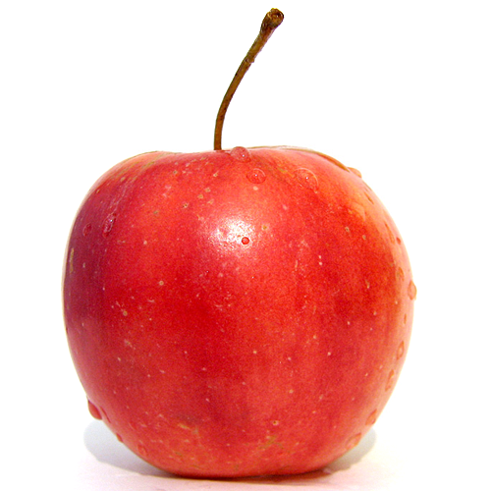

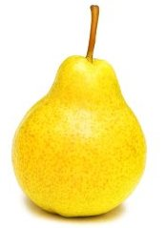
Один бит
Одним битом можно представить 2 команды или 2 числа
0 – Съесть яблоко
0
1 – Съесть грушу
1
webcamp.com.ua

Slide 6


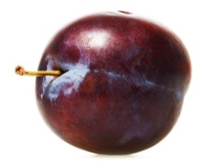
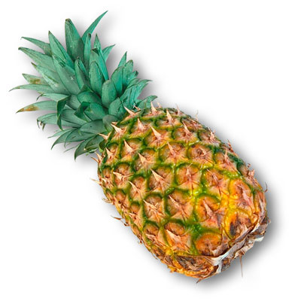
Два бита
Двумя битами можно представить 4 команды или 4 числа
0 – Съесть яблоко
0
0
1 – Съесть грушу
0
1
2 – Съесть сливу
1
0
3 – Съесть ананас
1
1
webcamp.com.ua

Slide 7
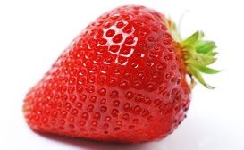
Три бита
Тремя битами можно представить 8 команд или 8 чисел
0 – Съесть яблоко
0
0
0
1 – Съесть грушу
0
0
1
. . .
. . .
. . .
7 – Съесть клубнику
1
1
1
webcamp.com.ua

Slide 8
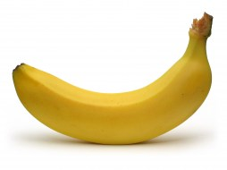
Четыре бита
Четырьмя битами можно представить 16 команд или 16 чисел
0 – Съесть яблоко
0
0
0
0
1 – Съесть грушу
0
0
0
1
. . .
. . .
. . .
15 – Съесть банан
1
1
1
1
webcamp.com.ua

Slide 9
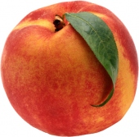
Пять бит
Пятью битами можно представить 32 команды или 32 числа
0 – Съесть яблоко
0
0
0
0
0
1 – Съесть грушу
0
0
0
0
1
. . .
. . .
. . .
31 – Съесть персик
1
1
1
1
1
webcamp.com.ua

Slide 10

Шесть бит
Шестью битами можно представить 64 команды или 64 числа
0 – Съесть яблоко
0
0
0
0
0
0
1 – Съесть грушу
0
0
0
0
0
1
. . .
. . .
. . .
63 – Съесть апельсин
1
1
1
1
1
1
webcamp.com.ua

Slide 11
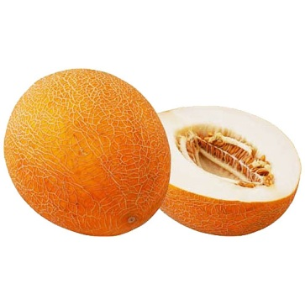
Семь бит
Семью битами можно представить 128 команд или 128 чисел
0 – Съесть яблоко
0
0
0
0
0
0
0
1 – Съесть грушу
0
0
0
0
0
0
1
. . .
. . .
. . .
127 – Съесть дыню
1
1
1
1
1
1
1
webcamp.com.ua

Slide 12
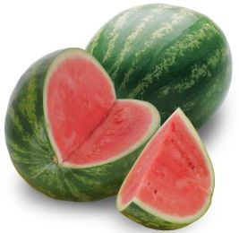
Восемь бит
Восемью битами можно представить 256 команд или 256 чисел
0 – Съесть яблоко
0
0
0
0
0
0
0
0
1 – Съесть грушу
0
0
0
0
0
0
0
1
. . .
. . .
. . .
255 – Съесть арбуз
1
1
1
1
1
1
1
1
webcamp.com.ua

Slide 13

Байт
1 байт = 8 бит
7
6
5
4
3
2
1
0
Байт (byte) — единица хранения и обработки цифровой информации.
webcamp.com.ua

Slide 14
1 Килобайт = 1024 Байта 1 Мегабайт = 1024 Килобайта 1 Гигабайт = 1024 Мегабайта 1 Терабайт = 1024 Гигабайта
Единицы измерения количества информации
Units of data measurement
webcamp.com.ua

Slide 15
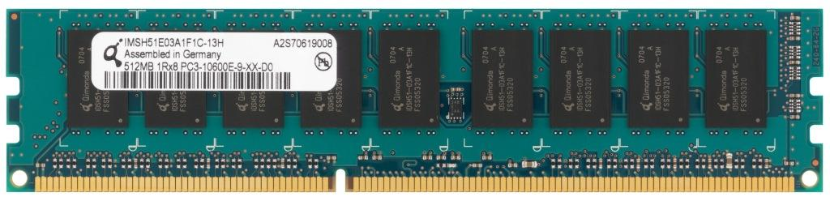
Единицы измерения количества информации
Units of data measurement
webcamp.com.ua

Slide 16


ОЗУ
Что внутри ОЗУ?
. . .
. . .
webcamp.com.ua

Slide 17
ОЗУ
Если размер ОЗУ = 1 Гигабайт, то в нем имеется 1 073 741 824 Байта
1 GB = 1024 MB = 1024³ B = 2³⁰ B = 1 073 741 824 B
webcamp.com.ua

Slide 18
ОЗУ
Каждый байт в памяти имеет свой адрес
1 GB = 1024 MB = 1024³ B = 2³⁰ B = 1 073 741 824 B
webcamp.com.ua

Slide 19
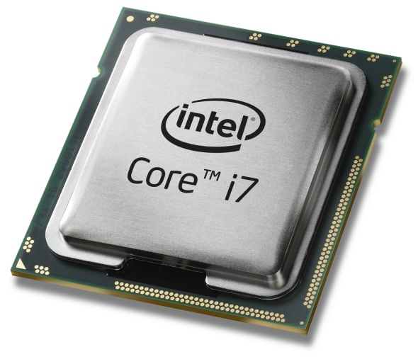
CPU взаимодействует с RAM
Процессор взаимодействует с памятью
webcamp.com.ua

Slide 20



CPU
CPU имеет регистры подобные ячейкам памяти
. . .
AX
BX
CX
DX
. . .
webcamp.com.ua

Slide 21
ОЗУ
Варианты хранения информации в ОЗУ
1 байт = 8 бит
2 байта = 16 бит (Машинное слово)
4 байта = 32 бита (Двойное машинное слово)
8 байт = 64 бита (Учетверённое машинное слово)
webcamp.com.ua

Slide 22
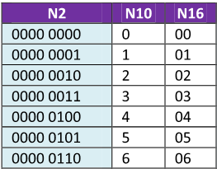
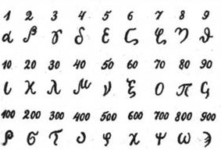
Система счисления
Символический метод записи чисел
Система счисления
Позиционная
Непозиционная
значение каждого числового знака (цифры) в записи числа зависит от его позиции (разряда)
значение каждого символа не зависит от того места, на котором он стоит
webcamp.com.ua

Slide 23
Десятичная система счисления
это позиционная система счисления с основанием 10
2886
единицы
десятки
сотни
тысячи
Для записи числа используются цифры - 0123456789
Основание системы счисления - это число цифр в ней
webcamp.com.ua

Slide 24
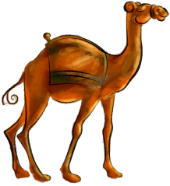
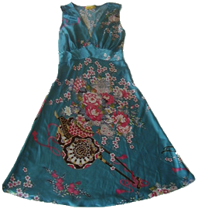
Пятеричная система счисления
это позиционная система счисления с основанием 5
10
≠
10
10
5
≠
Для записи числа используются цифры - 01234
10
=
5
5
10
webcamp.com.ua

Slide 25

Двенадцатеричная система счисления
это позиционная система счисления с основанием 12
10
- Дюжина
12
100
- Гросс
12
Для записи числа используются цифры – 0123456789AB
10
=
12
12
10
webcamp.com.ua

Slide 26



Двоичная система счисления
это позиционная система счисления с основанием 2
Двоичная | Десятичная
0 | 0
1 | 1
10 | 2
11 | 3
100 | 4
101 | 5
110 | 6
111 | 7
1000 | 8
01 11 00 01 1011 0111
110110
Внутреннее представление любой информации в компьютере является двоичным.
Для записи числа используются цифры – 01
10
=
2
2
10
webcamp.com.ua

Slide 27
Шестнадцатеричная система счисления
это позиционная система счисления с основанием 16
Двоичная | Десятичная | 16-ричная
0000 | 0 | 0
0001 | 1 | 1
0010 | 2 | 2
0011 | 3 | 3
0100 | 4 | 4
0101 | 5 | 5
0110 | 6 | 6
0111 | 7 | 7
1000 | 8 | 8
1001 | 9 | 9
1010 | 10 | A
1011 | 11 | B
1100 | 12 | C
1101 | 13 | D
1110 | 14 | E
1111 | 15 | F
Для записи числа используются цифры – 0123456789ABCDEF
10
=
16
16
10
webcamp.com.ua

Slide 28
Связь между шестнадцатеричной и двоичной системами
Число в шестнадцатеричном формате можно представить в двоичном формате и наоборот
Представьте каждый символ шестнадцатеричного числа в виде тетрады двоичных символов.
Двоичная | Десятичная | 16-ричная
0000 | 0 | 0
0001 | 1 | 1
0010 | 2 | 2
0011 | 3 | 3
0100 | 4 | 4
0101 | 5 | 5
0110 | 6 | 6
0111 | 7 | 7
1000 | 8 | 8
1001 | 9 | 9
1010 | 10 | A
1011 | 11 | B
1100 | 12 | C
1101 | 13 | D
1110 | 14 | E
1111 | 15 | F
Префикс 0х - используется для записи чисел в 16-ричном формате в языке JAVA
0хAC
1010
1100
Старшая Младшая
тетрада тетрада
webcamp.com.ua

Slide 29
Связь между шестнадцатеричной и двоичной системами
Число в шестнадцатеричном формате можно представить в двоичном формате и наоборот
Представьте каждый символ шестнадцатеричного числа в виде тетрады двоичных символов.
Двоичная | Десятичная | 16-ричная
0000 | 0 | 0
0001 | 1 | 1
0010 | 2 | 2
0011 | 3 | 3
0100 | 4 | 4
0101 | 5 | 5
0110 | 6 | 6
0111 | 7 | 7
1000 | 8 | 8
1001 | 9 | 9
1010 | 10 | A
1011 | 11 | B
1100 | 12 | C
1101 | 13 | D
1110 | 14 | E
1111 | 15 | F
Префикс 0х - используется для записи чисел в 16-ричном формате в языке JAVA
0хAC
1010
1100
Старшая Младшая
тетрада тетрада
webcamp.com.ua

Slide 30
Связь между двоичной и шестнадцатеричной системами
Число в двоичном формате можно представить в шестнадцатеричном формате и наоборот
Двоичная | Десятичная | 16-ричная
0000 | 0 | 0
0001 | 1 | 1
0010 | 2 | 2
0011 | 3 | 3
0100 | 4 | 4
0101 | 5 | 5
0110 | 6 | 6
0111 | 7 | 7
1000 | 8 | 8
1001 | 9 | 9
1010 | 10 | A
1011 | 11 | B
1100 | 12 | C
1101 | 13 | D
1110 | 14 | E
1111 | 15 | F
1110
1101
0хED
Разделите двоичное число на тетрады и запишите значение каждой тетрады в 16-ричном представлении
webcamp.com.ua

Slide 31
Перевод десятичного числа в двоичное
Пример
Двоичная | Десятичная | 16-ричная
0000 | 0 | 0
0001 | 1 | 1
0010 | 2 | 2
0011 | 3 | 3
0100 | 4 | 4
0101 | 5 | 5
0110 | 6 | 6
0111 | 7 | 7
1000 | 8 | 8
1001 | 9 | 9
1010 | 10 | A
1011 | 11 | B
1100 | 12 | C
1101 | 13 | D
1110 | 14 | E
1111 | 15 | F
1110
1101
0хED
Разделите двоичное число на тетрады и запишите значение каждой тетрады в 16-ричном представлении
webcamp.com.ua

Slide 32
Перевод двоичного числа в десятичное
Пример
10 1001
Чтобы преобразовать число, записанное в двоичном формате в десятичный, необходимо:
Разряд 5 4 3 2 1 0
Заменить 1 в числе на 2, возведенную в степень соответственно с разрядом этой 1.
Выполнить сложение полученных значений.
1001 =
2 + 2 + 2 =
32+8+1 = 41
5
3
0
10
webcamp.com.ua

Slide 33
Перевод десятичного числа в шестнадцатеричное
Пример
1225
16
Чтобы преобразовать число, записанное в десятичном формате в шестнадцатеричный, необходимо:
1216
76
16
последовательно делить заданное число и получаемые целые части на 16 до тех пор, пока целая часть не станет меньше 16-ти.
полученные остатки от деления, представленные цифрами из нового счисления, записать в виде числа, начиная с последней целой части.
9
64
4
12
С
1225 = 4С9
10
16
webcamp.com.ua

Slide 34
Перевод шестнадцатеричного числа в десятичное
Пример
5A
Чтобы преобразовать число, записанное в шестнадцатеричном формате в десятичный, необходимо:
Разряд 1 0
Число умножить на 16 в степени соответственно с разрядом .
Выполнить сложение полученных значений.
5 A₁₆ =
5·16¹+10·16⁰=90₁₀
webcamp.com.ua

Slide 35
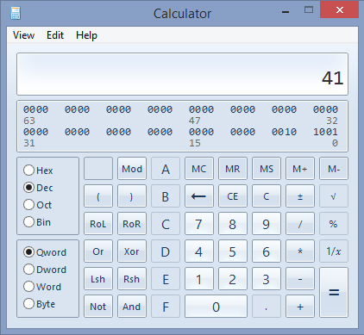
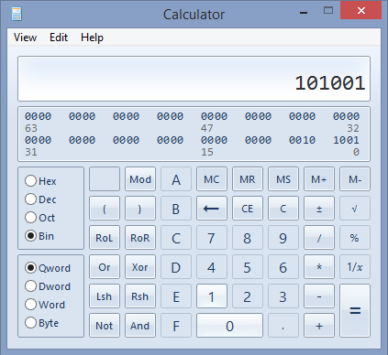
Перевод числа из одной системы в другую
Использование калькулятора
webcamp.com.ua
webcamp.com.ua

Slide 36

Переменная – это область памяти, которая хранит в себе некоторое значение, которое можно изменить.
Переменная
Variable
byte a = 2; // 0000 0010 b
0 0 0 0 0 0 1 0
. . .
0
1
1 073 741 822
1 073 741 823
webcamp.com.ua

Slide 37
Переменная
Создание переменной
При создании переменной необходимо указать:
Имя переменной (идентификатор)
Тип переменной
Начальное значение (необязательно)
Знак присвоения
byte a = 2;
Тип
переменной
Значение переменной
Имя переменной
(идентификатор)
Инициализация переменной – это первое присвоение ей значения.
webcamp.com.ua

Slide 38
Переменная – это область памяти, которая хранит в себе некоторое значение, которое можно изменить.
Переменная
Variable
short a = 256; // 0000 0001 0000 0000 b - 0x100
0 0 0 0 0 0 0 1
0 0 0 0 0 0 0 0
. . .
0
1
1 073 741 822
1 073 741 823
webcamp.com.ua

Slide 39
Примитивные типы данных
Primitive Data Types
Простые
Нечисловые
Числовые
bool
char
Целочисленные
Вещественные
float
double
8-bit
16-bit
32-bit
64-bit
byte
short
int
long
webcamp.com.ua

Slide 40


Проверка знаний
TestProvider.com
TestProvider – это online сервис проверки знаний по информационным технологиям. С его помощью Вы можете оценить Ваш уровень и выявить слабые места. Он будет полезен как в процессе изучения технологии, так и общей оценки знаний IT специалиста.
После каждого урока проходите тестирование для проверки знаний на TestProvider.com
Успешное прохождение финального тестирования позволит Вам получить соответствующий Сертификат.
webcamp.com.ua

Slide 41
JAVA Starter
Q&A
webcamp.com.ua

